Slide 1
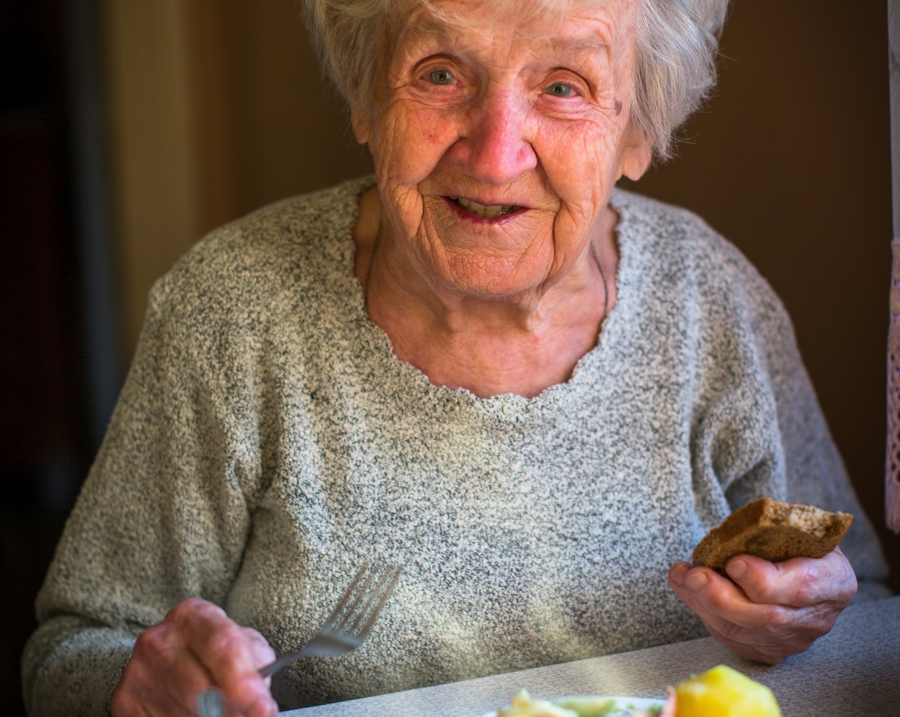
Zorgtoeleiding in lokale dienstencentra

Slide 2
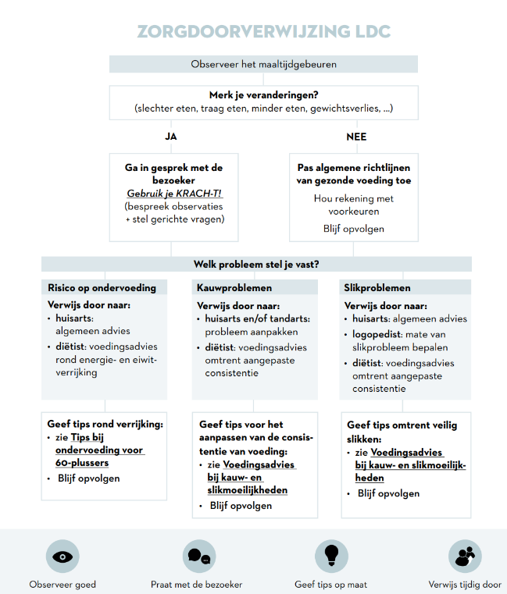
Flowchart
Observeer het maaltijdgebeuren
Signaleer voedingsproblemen
Verwijs tijdig door
Notes:
Als medewerker en vrijwilliger in een lokaal dienstencentrum heb je een belangrijke signaalfunctie. Observeer het maaltijdgebeuren, signaleer voedings- problemen en verwijs tijdig door.
Flowchart voor zorgdoorverwijzing: rechts

Slide 3
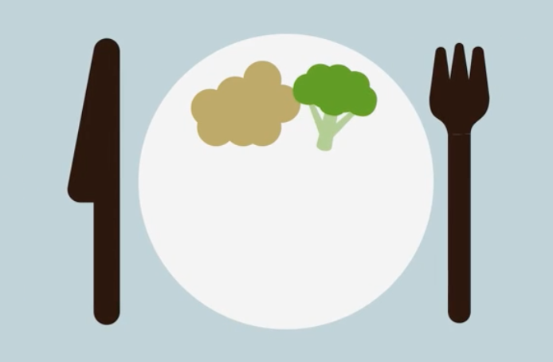


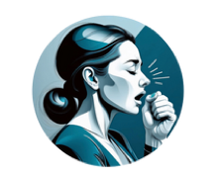
Observeer het maaltijdgebeuren
Merk je veranderingen?
Slechter eten
Minder eten
Trager eten
Kauwproblemen
  Moeite met kauwen, half-gekauwd vlees blijft achter op het bord, …
Slikproblemen
  Hoesten
  Verslikken (voor, tijdens of na het eten)

Slide 4
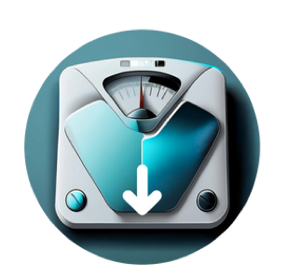

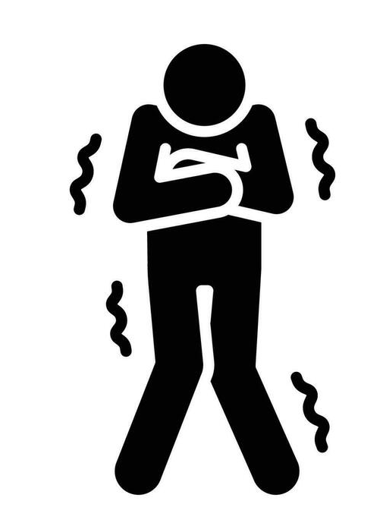

Observeer het maaltijdgebeuren
Merk je veranderingen?
Eerste indicatie mogelijk gewichtsverlies:
  Loszittende kledij, juwelen, kunstgebit of extra gaatje in de riem
Andere signalen (risico op) ondervoeding:
  Constant koud hebben
  Duizeligheid
  Vermoeidheid
  Algemene zwakte
Let op! Ook met overgewicht kan je een risico lopen op ondervoeding.
Notes:
Wil je weten hoe groot het risico op ondervoeding van een bezoeker is?
Een eerste vluchtige indicatie is mogelijk gewichtsverlies, wat je kan zien. Denk aan: loszittende kleding, juwelen, kunstgebit of een extra gaatje in je riem.
Andere signalen van (risico op) ondervoeding: constant koud hebben, duizeligheid, vermoeidheid en algemene zwakte.
Let op! Ook met overgewicht kan je een risico lopen op ondervoeding. Denk niet te gauw dat iemand genoeg reserves hebt.

Slide 5
Observeer het maaltijdgebeuren
Merk je veranderingen?
NEE
JA
Pas de richtlijnen van gezonde voeding toe
Hou rekening met de voorkeuren, persoonlijke aanpassingen
Blijf opvolgen
Ga in gesprek met de bezoeker
Bespreek observaties
Stel gerichte vragen
Notes:
Merk je veranderingen op?
NEE:
Lijkt de bezoeker goed gevoed? Pas dan de algemene richtlijnen gezonde voeding voor ouderen toe, mits persoonlijke aanpassingen indien nodig (voorkeuren, kauwmogelijkheden). Blijf de bezoeker opvolgen en houd hierbij ook rekening met de aspecten rond de maaltijd.
JA:
Ga in gesprek met de bezoeker gebruik je KRACHT-T (https://www.gezondleven.be/themas/gedragsinzichten/gebruik-je-kracht)
Bespreek je observaties
Daarnaast kan je enkele vragen stellen:
> Eet je nog evenveel als enige tijd geleden?
> Heb je (meer) moeite met eten?
> Eet je dagelijks een warme maaltijd of is dit geminderd?
> Eet je minder of trager dan anders?
> Heb je tand- of mondproblemen? (bv. loszittende tanden, minder gaaf gebit, slechte mondhygiëne of een slecht passende gebitsprothese)
> Heb je alles in huis om een voedzame maaltijd te bereiden of is je voorraad- en koelkast meestal leeg?
> Kan je nog boodschappen doen of helpt iemand je om eten in huis te halen?

Slide 6
Welk probleem stel je vast?
(Risico op) ondervoeding
  Signalen:
    Loszittende kledij, juwelen, kunstgebit of extra gaatje in de riem
    Constant koud hebben, duizeligheid, vermoeidheid, algemene zwakte
  Verwijs door naar:
    Huisarts: algemeen advies
    Diëtist: voedingsadvies rond energie- en eiwitverrijking
  Geef tips rond verrijking van de voeding
  Blijf opvolgen
Notes:
Ondervoeding:
Een arts of diëtist(e) kan het risico op ondervoeding meten met een gevalideerd screeningstool (MNA voor ouderen) en/of op basis van het berekenen van het onvrijwillige gewichtsverlies (-5% op 3 maand of -10% op 6 maand).
Geef tips en extra richtlijnen voor verrijking mee aan de bezoeker en pas toe indien mogelijk. Zie https://www.gezondleven.be/themas/voeding/voedingsadvies-op-maat/levensfase/voedingsadvies-voor-60-plussers/tips-bij-ondervoeding
Blijf de bezoeker opvolgen, bekijk het hele maaltijdgebeuren en pak ook de aspecten van maaltijdomkadering aan.

Slide 7
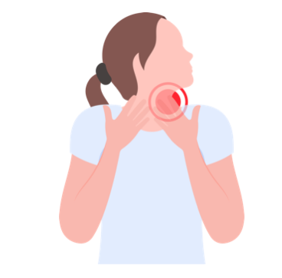

Welk probleem stel je vast?
Kauwproblemen
  Signalen: moeite met kauwen, half-gekauwd vlees blijft achter op het bord, …
  Verwijs door naar:
    Huisarts en/of tandarts: probleem aanpakken
    Diëtist: voedingsadvies omtrent aangepaste consistentie
  Geef tips voor het aanpassen van de consistentie van voeding
  Blijf opvolgen
Notes:
Kauwproblemen:
Adviseer om naar de huisarts en/of tandarts te gaan en deze aan te pakken.
Een diëtist(e) kan uitgebreid voedingsadvies geven omtrent aangepaste consistenties.
Geef tips voor het stapsgewijs aanpassen van de consistentie van de voeding en bekijk wat er vanuit de keuken mogelijk is zoals het malen of mixen van 1 of meer van de maaltijdcomponenten.
zie https://www.gezondleven.be/themas/voeding/voedingsadvies-op-maat/gezondheidstoestand/voedingsadvies-bij-kauw-en-slikmoeilijkheden
zie draaiboek “gezonde voeding voor ouderen” deel “voeding bij kauw- en slikproblemen” (p117)
De consistentie of vastheid van voedsel kan variëren van vast tot vloeibaar. De nood om aan te passen hangt af van wat het probleem is. Voor kauwproblemen pas je de consistentie van voedsel aan.
Schakel niet te snel over van gewone voeding naar volledig gemixte voeding, maar probeer de vele mogelijke tussenstappen, gaande van een standaardmenu naar gesneden, bepaalde componenten gemalen tot volledig gemalen.

Slide 8
Welk probleem stel je vast?
Slikproblemen
  Signalen:
    Hoesten
    Verslikken (voor, tijdens of na het eten)
  Verwijs door naar:
    Huisarts: algemeen advies
    Logopedist: mate van slikprobleem bepalen
    Diëtist: voedingsadvies omtrent aangepaste consistentie
  Geef tips omtrent veilig slikken
  Blijf opvolgen
Notes:
Slikproblemen:
Verwijs de bezoeker door naar de huisarts en adviseer om gespecialiseerde hulp in te roepen van een logopedist om de mate van slikproblemen te bepalen en hoe deze aan te pakken.
Een diëtist(e) kan uitgebreid voedingsadvies geven omtrent aangepaste consistenties.
Geef enkele tips omtrent veilig slikken
zie https://www.gezondleven.be/themas/voeding/voedingsadvies-op-maat/gezondheidstoestand/voedingsadvies-bij-kauw-en-slikmoeilijkheden
zie draaiboek “gezonde voeding voor ouderen” deel “voeding bij kauw- en slikproblemen” (p117)
Hoesten voor het slikken? Er is mogelijk eten of drinken in de luchtpijp terechtgekomen. Het licht indikken van drinken kan dan nodig zijn.
Hoesten tijdens of onmiddellijk na het eten? Eten of drinken dreigt in de luchtpijp te dringen. Bekijk de slikmogelijkheden, pas de consistentie van eten en drinken aan waar nodig en bekijk welke compenserende maatregelen kunnen helpen.
Meermaals hoesten enige tijd na het eten? Kleine restjes eten uit de mond kunnen een weg naar de luchtpijp vinden. Laat de bezoeker goed drinken na de maaltijd om kruimels en etensresten in de mond te verminderen.
De consistentie of vastheid van voedsel kan variëren van vast tot vloeibaar. De nood om aan te passen hangt af van wat het probleem is. Voor slikproblemen pas de consistentie van voedsel en/of drinken aan.

